Slide 1
第十二讲
存储器管理（一）

Slide 2
本次课程主要内容
存储器管理的层次结构
（1）多级存储器结构
（2）主存储器与寄存器
（3）高速缓存和磁盘缓存
程序的装入和链接
（1）程序的装入
（2）程序的链接
连续分配方式
（1）单一连续分配 （2）固定分区分配 （3）动态分区分配

Slide 3
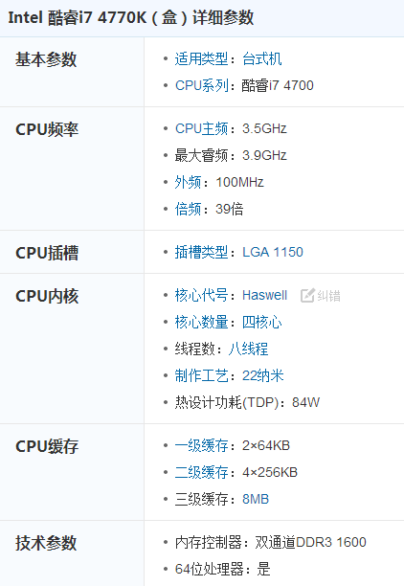
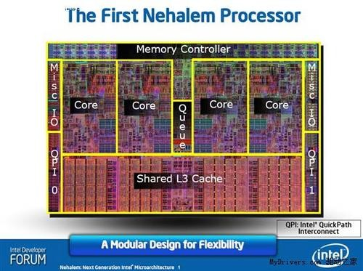
高速缓存是容量大于或远大于寄存器，而比内存约小两到三个数量级左右，从几十KB到几MB，访问速度快于主存储器。
根据程序执行的局部性原理(即程序在执行时将呈现出局部性规律，在一较短的时间内，程序的执行仅局限于某个部分)，将主存中一些经常访问的信息存放在高速缓存中，减少访问主存储器的次数，可大幅度提高程序执行速度。

Slide 4
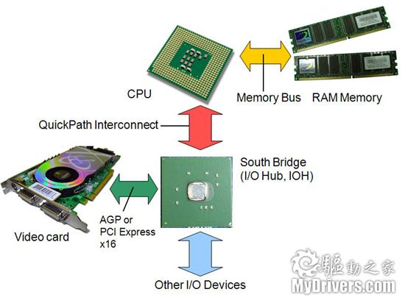

Slide 5
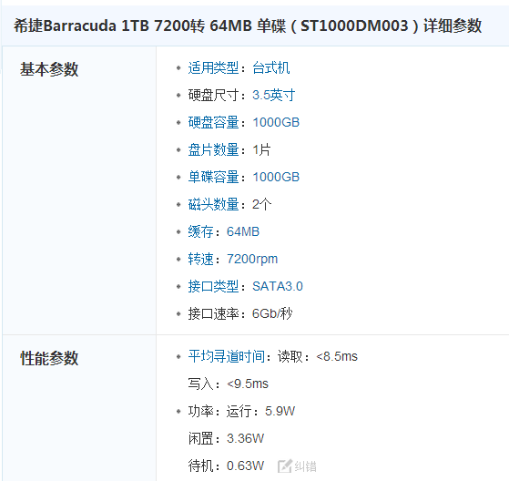
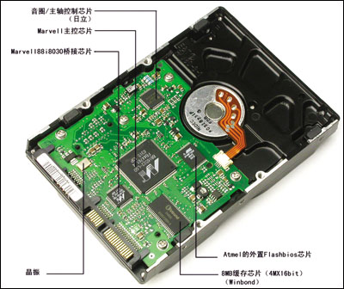
由于目前磁盘的I/O速度远低于对主存的访问速度，因此将频繁使用的一部分磁盘数据和信息，暂时存放在磁盘缓存中，可减少访问磁盘的次数。磁盘缓存本身并不是一种实际存在的存储介质，它依托于固定磁盘，提供对主存储器存储空间的扩充，即利用主存中的存储空间，来暂存从磁盘中读出(或写入)的信息。主存也可以看做是辅存的高速缓存，因为，辅存中的数据必须复制到主存方能使用；反之，数据也必须先存在主存中，才能输出到辅存。

Slide 7
一个文件的数据可能出现在存储器层次的不同级别中，例如，一个文件数据通常被存储在辅存中(如硬盘)，当其需要运行或被访问时，就必须调入主存，也可以暂时存放在主存的磁盘高速缓存中。大容量的辅存常常使用磁盘，磁盘数据经常备份到磁带或可移动磁盘组上，以防止硬盘故障时丢失数据。有些系统自动地把老文件数据从辅存转储到海量存储器中，如磁带上，这样做还能降低存储价格。

Slide 8
4.2 程序的装入和链接
在多道程序环境下，要使程序运行，必须先为之创建进程。而创建进程的第一件事，便是将程序和数据装入内存。

Slide 9
4.2.1 程序的装入
1．绝对装入方式(Absolute Loading Mode)
在编译时，如果知道程序将驻留在内存的什么位置，那么，编译程序将产生绝对地址的目标代码。例如，事先已知用户程序(进程)驻留在从R处开始的位置，则编译程序所产生的目标模块(即装入模块)便从R处开始向上扩展。绝对装入程序按照装入模块中的地址，将程序和数据装入内存。装入模块被装入内存后，由于程序中的逻辑地址与实际内存地址完全相同，故不须对程序和数据的地址进行修改。
思考：有何缺点？现在这种装入方式适用于什么样的程序？

Slide 10
2．可重定位装入方式(Relocation Loading Mode)
绝对装入方式只能将目标模块装入到内存中事先指定的位置。在多道程序环境下，编译程序不可能预知所编译的目标模块应放在内存的何处，因此，绝对装入方式只适用于单道程序环境。在多道程序环境下，所得到的目标模块的起始地址通常是从0开始的，程序中的其它地址也都是相对于起始地址计算的。此时应采用可重定位装入方式，根据内存的当前情况，将装入模块装入到内存的适当位置。

Slide 12
3．动态运行时装入方式(Dynamic Run-time Loading)
可重定位装入方式可将装入模块装入到内存中任何允许的位置，故可用于多道程序环境；但这种方式并不允许程序运行时在内存中移动位置。因为，程序在内存中的移动，意味着它的物理位置发生了变化，这时必须对程序和数据的地址(是绝对地址)进行修改后方能运行。然而，实际情况是，在运行过程中它在内存中的位置可能经常要改变，此时就应采用动态运行时装入的方式。

Slide 13
4.2.2 程序的链接
根据链接时间的不同，可把链接分成如下三种：
(1) 静态链接。在程序运行之前，先将各目标模块及它们所需的库函数，链接成一个完整的装配模块，以后不再拆开。我们把这种事先进行链接的方式称为静态链接方式。
(2) 装入时动态链接。这是指将用户源程序编译后所得到的一组目标模块，在装入内存时，采用边装入边链接的链接方式。
(3) 运行时动态链接。这是指对某些目标模块的链接，是在程序执行中需要该(目标)模块时，才对它进行的链接。

Slide 14
1．静态链接方式(Static Linking)
(1) 对相对地址进行修改。在由编译程序所产生的所有目标模块中，使用的都是相对地址，其起始地址都为0，每个模块中的地址都是相对于起始地址计算的。在链接成一个装入模块后，原模块B和C在装入模块的起始地址不再是0，而分别是L和L+M，所以此时须修改模块B和C中的相对地址，即把原B中的所有相对地址都加上L，把原C中的所有相对地址都加上L+M。

Slide 15
(2) 变换外部调用符号。将每个模块中所用的外部调用符号也都变换为相对地址，如把B的起始地址变换为L，把C的起始地址变换为L+M。这种先进行链接所形成的一个完整的装入模块，又称为可执行文件。通常都不再拆开它，要运行时可直接将它装入内存。这种事先进行链接，以后不再拆开的链接方式，称为静态链接方式。

Slide 17
2．装入时动态链接(Load-time Dynamic Linking)
用户源程序经编译后所得的目标模块，是在装入内存时边装入边链接的，即在装入一个目标模块时，若发生一个外部模块调用事件，将引起装入程序去找出相应的外部目标模块，并将它装入内存：

Slide 18
装入时动态链接方式有以下优点：
(1) 便于修改和更新。对于经静态链接装配在一起的装入模块，如果要修改或更新其中的某个目标模块，则要求重新打开装入模块。这不仅是低效的，而且有时是不可能的。若采用动态链接方式，由于各目标模块是分开存放的，所以要修改或更新各目标模块是件非常容易的事。

Slide 19
(2) 便于实现对目标模块的共享。在采用静态链接方式时，每个应用模块都必须含有其目标模块的拷贝，无法实现对目标模块的共享。但采用装入时动态链接方式，OS则很容易将一个目标模块链接到几个应用模块上，实现多个应用程序对该模块的共享。

Slide 20
3．运行时动态链接(Run-time Dynamic Linking)
在许多情况下，应用程序在运行时，每次要运行的模块可能是不相同的。但由于事先无法知道本次要运行哪些模块，故只能是将所有可能要运行到的模块都全部装入内存，并在装入时全部链接在一起。显然这是低效的，因为往往会有些目标模块根本就不运行。比较典型的例子是作为错误处理用的目标模块，如果程序在整个运行过程中都不出现错误，则显然就不会用到该模块。

Slide 21
动态链接方式，是对上述在装入时链接方式的一种改进。这种链接方式是将对某些模块的链接推迟到程序执行时才进行链接，亦即，在执行过程中，当发现一个被调用模块尚未装入内存时，立即由OS去找到该模块并将之装入内存，把它链接到调用者模块上。凡在执行过程中未被用到的目标模块，都不会被调入内存和被链接到装入模块上，这样不仅可加快程序的装入过程，而且可节省大量的内存空间。

Slide 22
4.3 连续分配方式
4.3.1 单一连续分配
这是最简单的一种存储管理方式，但只能用于单用户、单任务的操作系统中。采用这种存储管理方式时，可把内存分为系统区和用户区两部分，系统区仅提供给OS使用，通常是放在内存的低址部分；用户区是指除系统区以外的全部内存空间，提供给用户使用。

Slide 23
4.3.2 固定分区分配
1．划分分区的方法
(1) 分区大小相等，即使所有的内存分区大小相等。其缺点是缺乏灵活性，即当程序太小时，会造成内存空间的浪费；当程序太大时，一个分区又不足以装入该程序，致使该程序无法运行。尽管如此，这种划分方式仍被用于利用一台计算机去控制多个相同对象的场合，因为这些对象所需的内存空间是大小相等的。例如，炉温群控系统，就是利用一台计算机去控制多台相同的冶炼炉。

Slide 24
(2) 分区大小不等。为了克服分区大小相等而缺乏灵活性的这个缺点，可把内存区划分成含有多个较小的分区、适量的中等分区及少量的大分区。这样，便可根据程序的大小为之分配适当的分区。

Slide 25
2．内存分配
为了便于内存分配，通常将分区按大小进行排队，并为之建立一张分区使用表，其中各表项包括每个分区的起始地址、大小及状态(是否已分配)。当有一用户程序要装入时，由内存分配程序检索该表，从中找出一个能满足要求的、尚未分配的分区，将之分配给该程序，然后将该表项中的状态置为“已分配”；若未找到大小足够的分区，则拒绝为该用户程序分配内存。

Slide 27
4.3.3 动态分区分配
动态分区分配是根据进程的实际需要，动态地为之分配内存空间。在实现可变分区分配时，将涉及到分区分配中所用的数据结构、分区分配算法和分区的分配与回收操作这样三个问题。
1．分区分配中的数据结构
为了实现分区分配，系统中必须配置相应的数据结构，用来描述空闲分区和已分配分区的情况，为分配提供依据。常用的数据结构有以下两种形式：

Slide 28
(1)空闲分区表。在系统中设置一张空闲分区表，用于记录每个空闲分区的情况。每个空闲分区占一个表目，表目中包括分区序号、分区始址及分区的大小等数据项。
(2) 空闲分区链。为了实现对空闲分区的分配和链接，在每个分区的起始部分，设置一些用于控制分区分配的信息，以及用于链接各分区所用的前向指针；在分区尾部则设置一后向指针，通过前、后向链接指针，可将所有的空闲分区链接成一个双向链

Slide 29
图4-6 空闲链结构

Slide 30
2．分区分配算法
1) 首次适应算法(first fit)
以空闲分区链为例。FF算法要求空闲分区链以地址递增的次序链接。在分配内存时，从链首开始顺序查找，直至找到一个大小能满足要求的空闲分区为止；然后再按照作业的大小，从该分区中划出一块内存空间分配给请求者，余下的空闲分区仍留在空闲链中。若从链首直至链尾都不能找到一个能满足要求的分区，则此次内存分配失败，返回。

Slide 31
该算法倾向于优先利用内存中低址部分的空闲分区，从而保留了高址部分的大空闲区。这给为以后到达的大作业分配大的内存空间创造了条件。其缺点是低址部分不断被划分，会留下许多难以利用的、很小的空闲分区，而每次查找又都是从低址部分开始，这无疑会增加查找可用空闲分区时的开销。

Slide 32
2) 循环首次适应算法(next fit)
该算法是由首次适应算法演变而成的。在为进程分配内存空间时，不再是每次都从链首开始查找，而是从上次找到的空闲分区的下一个空闲分区开始查找，直至找到一个能满足要求的空闲分区，从中划出一块与请求大小相等的内存空间分配给作业。
思考：有何优缺点？

Slide 33
3) 最佳适应算法(best fit)
所谓“最佳”是指每次为作业分配内存时，总是把能满足要求、又是最小的空闲分区分配给作业，避免“大材小用”。为了加速寻找，该算法要求将所有的空闲分区按其容量以从小到大的顺序形成一空闲分区链。这样，第一次找到的能满足要求的空闲区，必然是最佳的。
思考：有何优缺点？

Slide 34
4) 最坏适应算法(worst fit)
最坏适应分配算法要扫描整个空闲分区表或链表，总是挑选一个最大的空闲区分割给作业使用，其优点是可使剩下的空闲区不至于太小，产生碎片的几率最小，对中、小作业有利，同时最坏适应分配算法查找效率很高。该算法要求将所有的空闲分区按其容量以从大到小的顺序形成一空闲分区链，查找时只要看第一个分区能否满足作业要求。
思考：有何缺点？

Slide 35
5) 快速适应算法(quick fit)
该算法又称为分类搜索法，是将空闲分区根据其容量大小进行分类，对于每一类具有相同容量的所有空闲分区，单独设立一个空闲分区链表，这样，系统中存在多个空闲分区链表，同时在内存中设立一张管理索引表，该表的每一个表项对应了一种空闲分区类型，并记录了该类型空闲分区链表表头的指针。
思考：有何缺点？

Slide 36
3．分区分配操作
1) 分配内存
系统应利用某种分配算法，从空闲分区链(表)中找到所需大小的分区。设请求的分区大小为u.size，表中每个空闲分区的大小可表示为m.size。若m.size-u.size≤size(size是事先规定的不再切割的剩余分区的大小)，说明多余部分太小，可不再切割，将整个分区分配给请求者；否则(即多余部分超过size)，从该分区中按请求的大小划分出一块内存空间分配出去，余下的部分仍留在空闲分区链(表)中。然后，将分配区的首址返回给调用者。

Slide 38
2) 回收内存
当进程运行完毕释放内存时，系统根据回收区的首址，从空闲区链(表)中找到相应的插入点，此时可能出现以下四种情况之一：
(1) 回收区与插入点的前一个空闲分区F1相邻接，见图4-8(a)。此时应将回收区与插入点的前一分区合并，不必为回收分区分配新表项，而只需修改其前一分区F1的大小。

Slide 39
(2) 回收分区与插入点的后一空闲分区F2相邻接。此时也可将两分区合并，形成新的空闲分区，但用回收区的首址作为新空闲区的首址，大小为两者之和。
(3) 回收区同时与插入点的前、后两个分区邻接。此时将三个分区合并，使用F1的表项和F1的首址，取消F2的表项，大小为三者之和。

Slide 40
(4) 回收区既不与F1邻接，又不与F2邻接。这时应为回收区单独建立一新表项，填写回收区的首址和大小，并根据其首址插入到空闲链中的适当位置。

